Slide 1
在ppt里插入html可交互图像
tristan
2020/2/1

Slide 2
步骤
1. 借助pyecharts第三方库生成html图像
2. 复制html源代码
3. 在ppt的insert——add-ins搜索html
4. 粘贴源代码

Slide 3
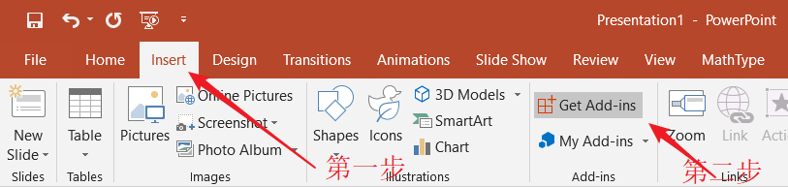
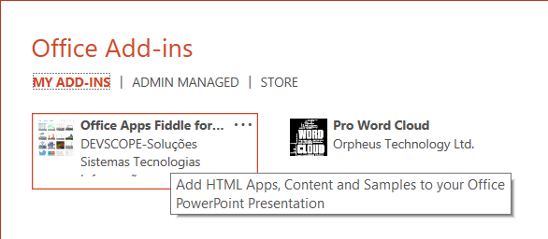
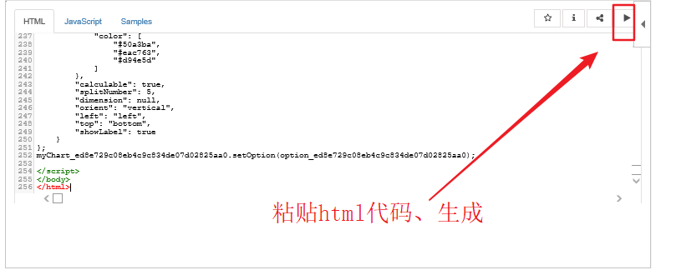

Slide 5
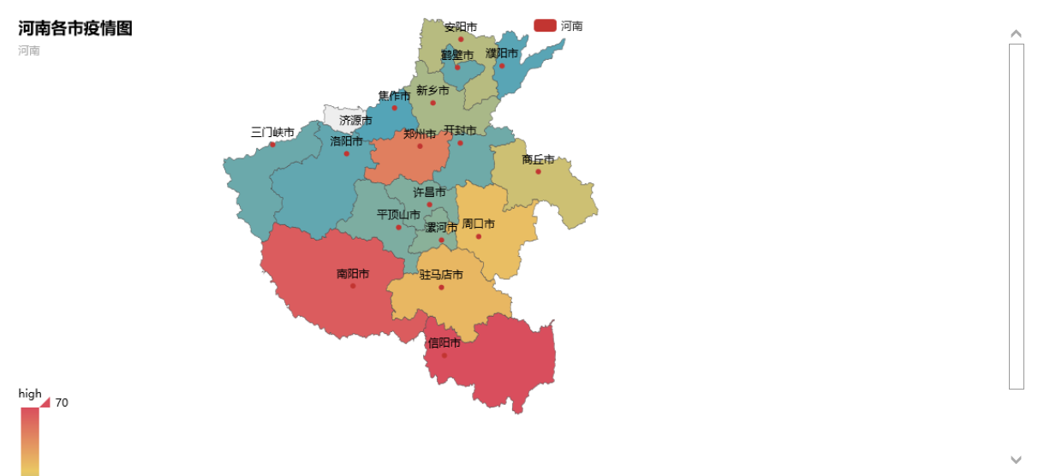
河南地图示例

